Slide 1
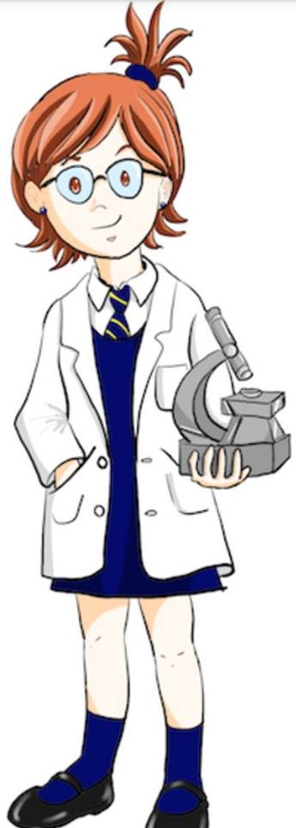


Unidad 0:
Materia y Flujo de Energía en los Ecosistemas.
Tema 4.
- Fotosíntesis y Respiración celular
- Producción primaria

Slide 2
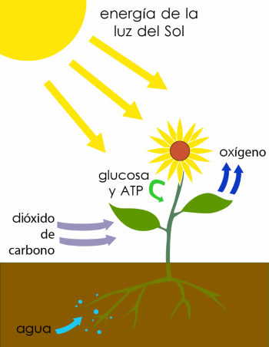

Proceso que mantiene la vida en nuestro planeta.
Corresponde a la transformación de materia inorgánica en materia orgánica y, al mismo tiempo, conversión de energía solar en energía química.
Todos los organismos heterótrofos dependen de estas conversiones energéticas y de la materia producida para su subsistencia.
La fotosíntesis se efectúa en plantas, algas y algunas bacterias.

Slide 3
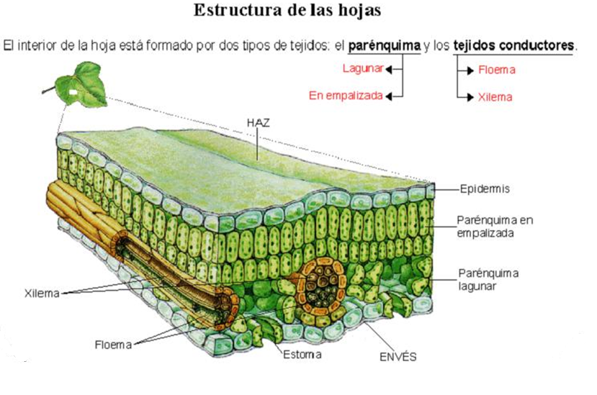
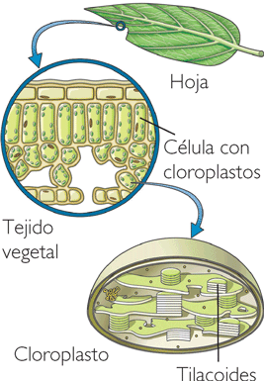
Las Hojas: estructura fotosintética
Su forma aplanada expone una superficie notable al sol y, debido a su delgadez, se garantiza que la luz solar podrá penetrar en ella y llegar a los cloroplastos, los que atraparán la luz.

Slide 4
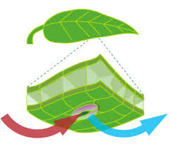
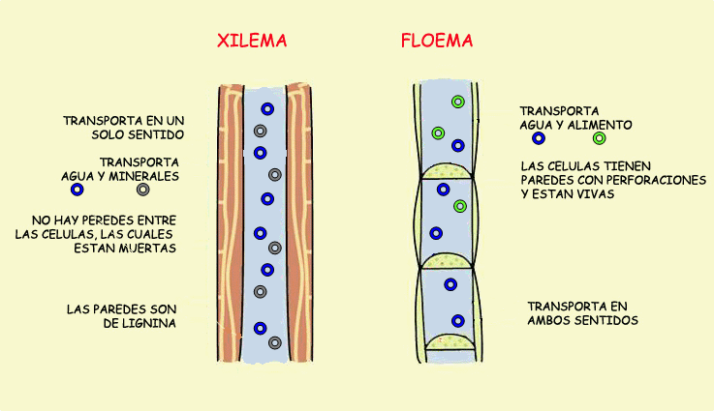
En la epidermis (cara inferior) se encuentran los Estomas, que controlan el intercambio de gases.
También existen Haces vasculares
( Xilema y Floema), que suministran agua y minerales a las células del mesófilo.
Floema :conduce savia elaborada.
Xilema: conduce savia cruda.
Notes:
Estas zonas (epidermis y haces vasculares) también cumplen un rol importante en el proceso de la fotosíntesis. Los estomas son poros por donde se intercambian los gases que participan tanto en la fotosíntesis como en la respiración celular
Los estomas son poros que se encuentran por debajo de la hoja y sirven para intercambiar oxígeno y dióxido de carbono
La sabia elaborada es agua más azúcares y la sabia cruda es agua más sales minerales

Slide 5
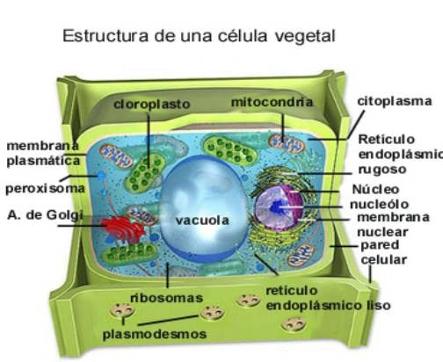
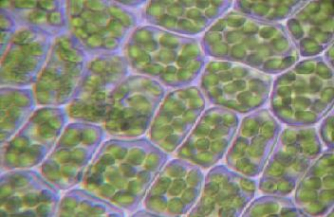
Cloroplastos
Se encuentran en células vegetales y en algunos tipos de bacterias.
poseen ADN y ribosomas propios.
Tienen forma de disco, entre 4 y 6 micrómetros de diámetro.
Aparecen en mayor cantidad en las células de las hojas, lugar en el cual parece que pueden orientarse hacia la luz.
Es posible que en una célula haya entre cuarenta y cincuenta cloroplastos, y en cada milímetro cuadrado de la superficie de la hoja hay 500.000 cloroplastos.

Slide 6
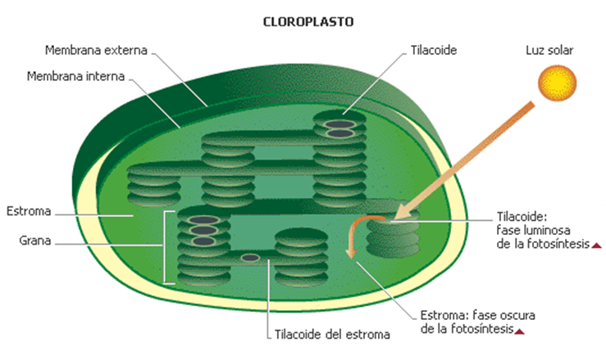
Estructura del cloroplasto
Están formados por:
Membrana externa: permeable.
Membrana interna: más permeable que la externa, contiene proteínas.
Estroma: espacio en donde se llevan a cabo reacciones de fijación de CO2, contiene ADN circular y ribosomas, gránulos de almidón, lípidos y otras sustancias.
Tilacoides: conjunto bolsas membranosas (granas) que contiene pigmentos fotosintéticos, lípidos, proteínas y enzimas (Fotosistemas)

Slide 7
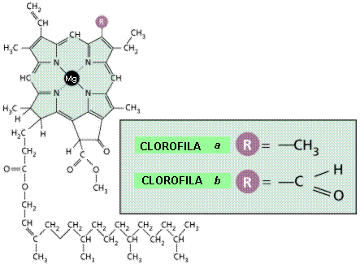
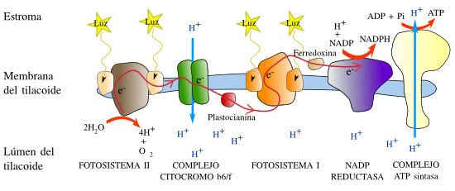
Pigmentos
Los pigmentos son moléculas capaces de capturar ciertas cantidades (fotones) de energía lumínica.
Existen diferentes tipos :
clorofila (a, b y c), carotenoides
ficocianinas
ficoeritrinas
Para hacer más eficiente la absorción de luz las plantas utilizan sistemas "trampa" o fotosistemas, que tienen a la clorofila (a ó b) como pigmento principal, la que está acompañada por diferentes pigmentos accesorios y proteínas. Se ubican en la membrana de los tilacoides.
Existen dos fotosistemas:
El PS II, P680 o fotosistema II.
El PS I, P700 o fotosistema I.
El primero que reacciona frente a la luz es el fotosistema II.

Slide 8
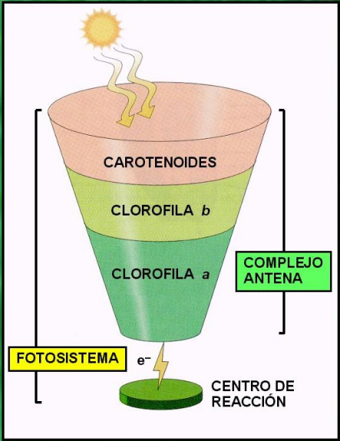
Las membranas de los tilacoides contienen sistemas altamente organizados de proteínas, clorofila, pigmentos accesorios y moléculas portadoras de electrones. Estos sistemas se denominan fotosistemas.
Las moléculas de clorofila y pigmentos accesorios absorben luz y pasan la energía a una molécula específica de clorofila llamada centro de reacción.
Notes:
Se observa que en el complejo antena están todos los pigmentos que captan la energía lumínica y la traspasan al centro de reacción donde la capta la clorofila

Slide 9
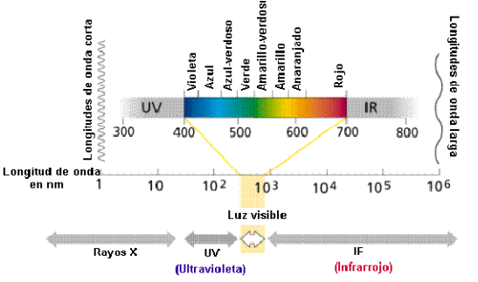
Naturaleza de la luz
La luz es una forma de energía con comportamiento dual: de onda electromagnética y de partícula. La luz blanca que llega al planeta tierra está compuesta por un espectro llamado “espectro de la luz visible”, compuesto por colores que oscilan su percepción visual dependiendo de su longitud de onda (λ) medida en nanómetros (nm).
La luz se componen de paquetes de energía individuales llamados fotones. La energía de un fotón corresponde a su longitud de onda.
  Longitud de onda corta → fotón energético.
  Longitud de onda larga → fotón con baja energía.
Notes:
Para recordar lo que es el espectro eletromagnético puedes revisar el siguiente link: https://www.youtube.com/watch?v=zQcbLwGT8w0

Slide 10
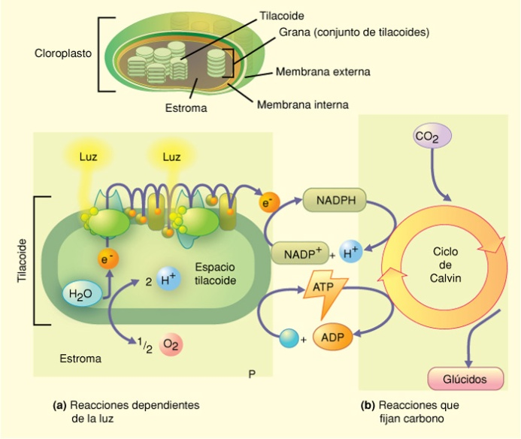
ETAPAS DE LA FOTOSÍNTESIS

Slide 11
La fotosíntesis tiene dos tipos de reacciones
dependientes de la luz y la independiente de luz.
Cada reacción ocurre en un lugar diferente en el cloroplasto, pero ambas se conectan mediante moléculas portadoras de energía : NADPH y ATP.
Las reacciones dependientes de luz se dividen en:
  Fotofosforilación: formación de ATP a partir de luz
  Fotólisis: Descomposición de agua
Las reacciones independientes de luz se realizan a través del ciclo de Calvin o ciclo C3.

Slide 12
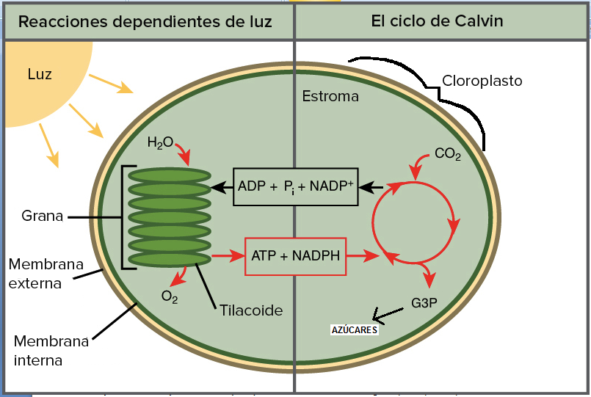
Reacciones dependientes de luz
La energía solar se convierte en energía química que se almacena en dos moléculas ATP, portador de energía, y NADPH, portador de electrones.
Durante esta etapa se utiliza H₂O y se libera O₂ gaseoso (Fotólisis del agua). Estas moléculas se usan para impulsar la síntesis de moléculas ricas en energía, como glucosa, durante reacciones independientes de luz (Ciclo de Calvin)

Slide 13
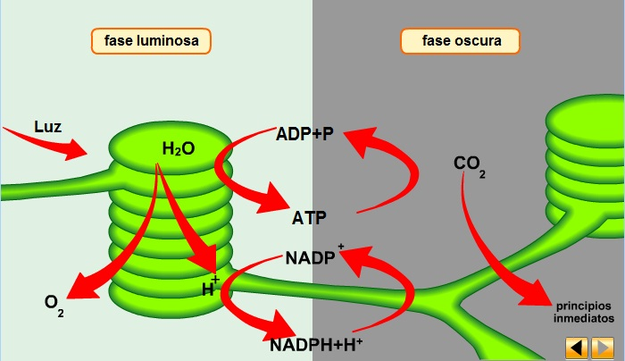
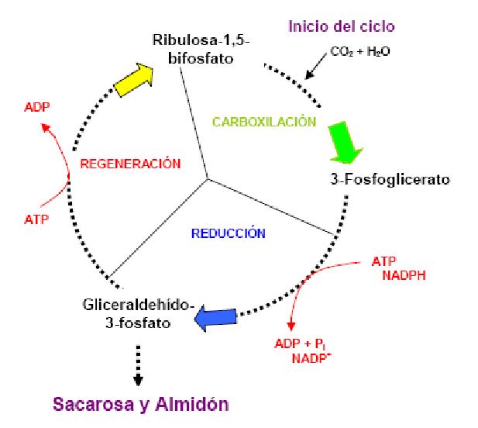
Reacciones independientes de luz
El ATP y el NADPH sintetizados durante las reacciones dependientes de luz se disuelven en el estroma fluido que rodea a los tilacoides.
Estas moléculas proporcionan la energía necesaria para sintetizar glucosa a partir de CO₂ y agua, proceso en el que intervienen enzimas que también están en el estroma.
Las reacciones que producen glucosa son las independientes de luz, mientras cuenten con ATP y NADPH.
La captura de CO₂ se efectúa en un ciclo llamado ciclo de Calvin-Benson o ciclo C3.
Notes:
Si quieres profundizar en los detalles de esta etapa puedes revisar este link:
https://www.youtube.com/watch?v=zbHk5AKpsl0

Slide 14
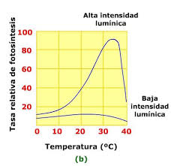
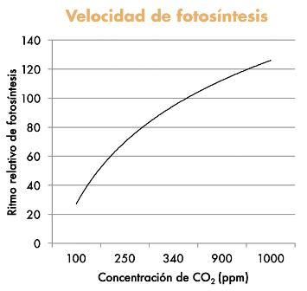
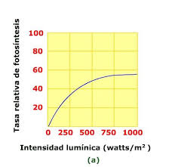
Factores que afectan la fotosíntesis
Notes:
En esta diapositiva podemos ver 3 gráficas relacionadas con los factores que influyen directamente en la tasa fotosintética, es decir, que esta ocurra, algunos de ellos son temperatura, intensidad lumínica y concentración de CO2.
En el primero hacia su izquierda podemos observar que a mayor temperatura mayor es la tasa fotosintética si la intensidad lumínica es alta, si la intensidad lumínica es baja aunque aumente la temperatura la tasa fotosintética se mantiene constante. Te preguntarás por qué llegado un cierto peak la tasa disminuye, no debes olvidar que la fotosíntesis se lleva a cabo gracias a diversas proteínas que como tal pueden dejar de funcionar(denaturarse) a cierta temperatura y ya no ejercer su función y por lo tanto la fotosíntesis no se realizará
En el segundo gràfico de la izquierda inferior podemos observar que a mayor intensidad lumínica la tasa fotosintética aumenta hasta un max de 750 watts aprox. Y luego se mantiene constante
En el tercer gráfico hacia la derecha podemos observar que a mayor concentración de dióxido de carbono mayor es la tasa fotosintética ya que es un reactante del proceso y por tanto lo necesito para comenzar, recuerden que el carbono del CO2 debe ser fijado en el ciclo de Calvin de la segunda etapa de la fotosíntesis para producir finalmente las moléculas que contienen este carbono que son los azúcares.

Slide 15
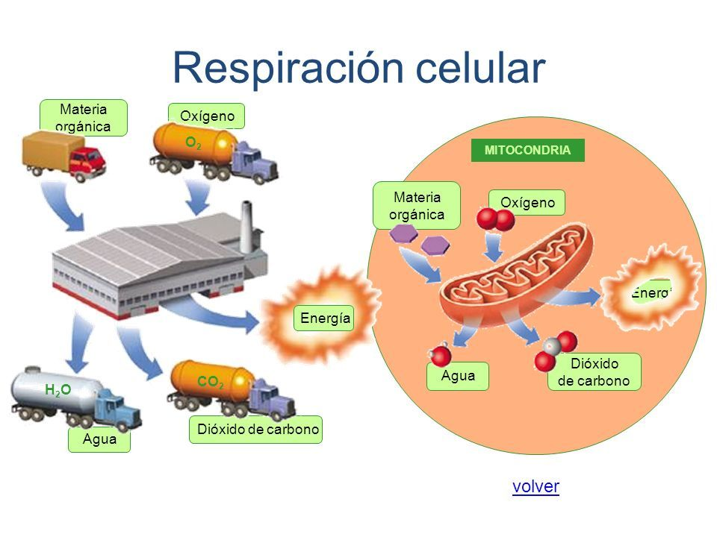
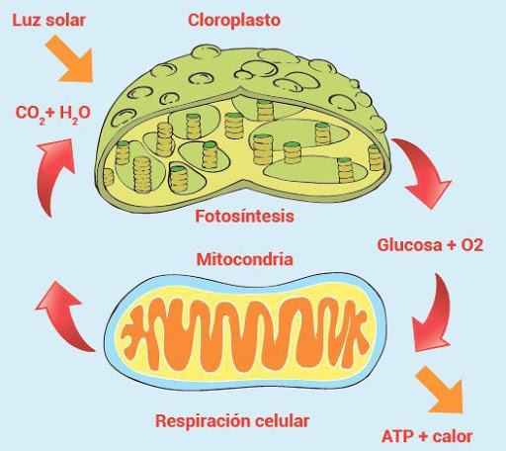
La fotosíntesis se relaciona directamente con la respiración celular por que los productos de la fotosíntesis son los reactantes de la respiración celular.

Slide 16
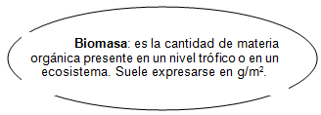

Productividad primaria en el ecosistema
La productividad primaria es una medida que hace referencia a la cantidad de energía lumínica transformada en moléculas orgánicas por un ecosistema, y que es almacenada en forma de biomasa en una unidad de superficie y en un tiempo determinado.
• La productividad primaria bruta (PPB) cantidad de energía que es captada por los productores, guardada como materia orgánica y almacenada en un área y tiempo determinados.
• La productividad primaria neta (PPN) cantidad total de energía captada por los productores, menos la energía utilizada en la respiración celular, o sea, es la energía que se almacena en biomasa y puede ser aprovechada por otros niveles tróficos en un área y tiempo determinados.

Slide 17
Puedes complementar el estudio de estos temas, revisando el siguiente link: https://www.youtube.com/watch?v=wy6qhbyYnWY

